Slide 1
Mindennapi kenyerünk
Október 16 a kenyér világnapja

Slide 2
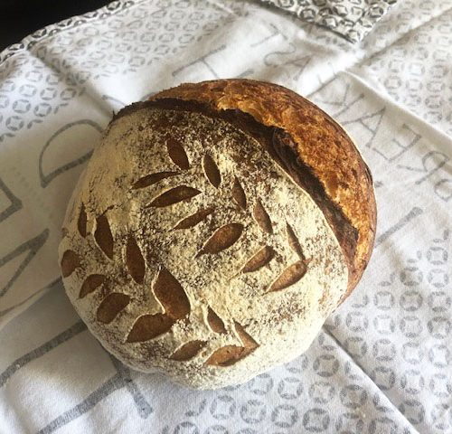
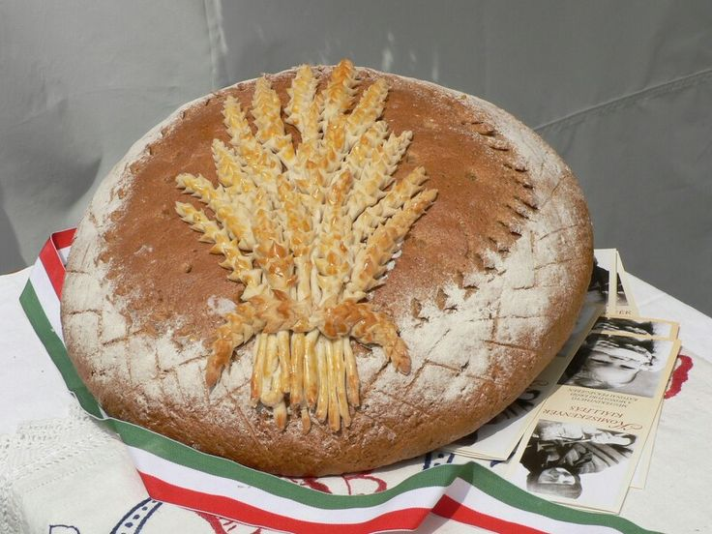
A svájci székhelyű pékek döntötték el 2001-ben, hogy október 16 legyen a kenyér világ napja A világnap célja, hogy bemutassa a világ legfontosabb élelmezési cikkének – az életfontosságú ásványi anyagokat tartalmazó, fontos energiaforrásnak –, a kenyérnek a jelentőségét. A világnapot már közel 30 ország ünnepli elsősorban karitatív jelleggel, mivel ezen a napon a pékek adományaikkal segítik a rászorulókat. Az ünnep alkalmat ad arra is, hogy a pékek áldozatos munkájára és a kenyér jelentőségére a nagyközönség figyelmét is felhívják.
.

Slide 3
Az egyiptomiaktól terjedt el a kenyérsütés
Az egyiptomi népek kezdtek el kenyeret sütni
A Napkenyér

Slide 4
Az Egyiptomban ma is létező kenyerek közül legősibbnek a napkenyeret (samszi) vélik, ami teljes kiőrlésű lisztből készül, és ha nem is kovásszal, legtöbbször öregtésztával kelesztik. (A megkelt kenyér tésztájának egy darabját mindig félreteszik, hagyják túlkelni, ezt dagasztják a következő adaghoz.) Kicsi, kerek, lapos kenyér ez, de a ma ismert pitáknál valamivel mégis magasabb, és átmérőjében is nagyobb. Oldalain bemetszik formázás után, hogy a gázok szabadon távozhassanak sülés közben. Autentikus módon igazi agyagkemencében készül, 350 fokon.

Slide 5
Több hiedelmek és történetek is kapcsolódnak a kenyér készítéséhez avagy megismeréséhez
Keresztényi
Népi

Slide 6
Vallási történet
kenyérszaporítás:Jézus csodái között a gondoskodó isteni szeretet megnyilvánulása, az Eucharisztia előképe.Mind a négy evangélista elmondja, hogy Jézus a Galileai-tó partján 5 kenyérrel és 2 hallal jóllakatott 5 ezer férfit, asszonyaikkal és gyermekeikkel együtt, s a maradékból 12 kosarat töltöttek meg Máté és Márk egy másodikról is beszámol, amikor Jézus 7 kenyérrel és néhány hallal 4 ezer férfit lakatott jól, s 7 kosár volt a maradék. értelmezték: a 12 (kosár maradék) Jézus apostolainak, a 7 ker. tökéletességnek a száma, mindkét szám tanítványainak megmaradására, az örök életre utal. az Euch-ra készítette föl a tanítványokat: megmutatta, hogy Jézus szavának hatalma van a kenyér fölött is: amint alkalmával megszaporította, úgy az utolsó vacsorán a Testévé (a bort a Vérévé) változtatta helyszínén (Et-Tabgában) épített tp. szentélyében 5. sz. mozaik kenyereskosárral és 2 hallal őrzi a emlékét. Rómában 230 k. a katakombákban kenyér-, hal-kosár v. lakoma utal (katakombák művészete). A katakombák freskóin Jézus pálcával érinti a kenyeret és a halat, a szarkofágokon megáldja őket. A 6. sz-tól épületmozaikokon is megjelenik a téma. Gyakori a kánai menyegzővel együtt történő ábrázolás. A Biblia pauperumokban a manna csodával együtt az Euch. előképeként szerepel.
Kirschbaum I:326.

Slide 7
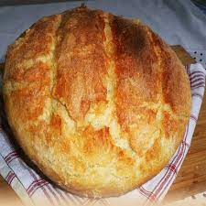
És végezetül egy népi kenyér recept
90dkg finomliszt
2.5dkg élesztő
6dl langyos víz
2tk só
4tk cukor
3ek olaj
2db tojás a kenéshez

Slide 8
Nagyon szépen köszönöm a figyelmet!
Vajda Borostyán 10./A-osztály

